Slide 1

2022
dfkzz
Matrix
Chemical Equation Balance
基于矩阵的化学方程式配平的编程实现（结题汇报）
The topic of research study:Chemical Equation Balance.

Slide 2


目录 content
PART 01
PART 03
论题背景意义
成果展示
PART 02
PART 04
过程展示
总结反思

Slide 3

PART 01
论题背景意义

Slide 4
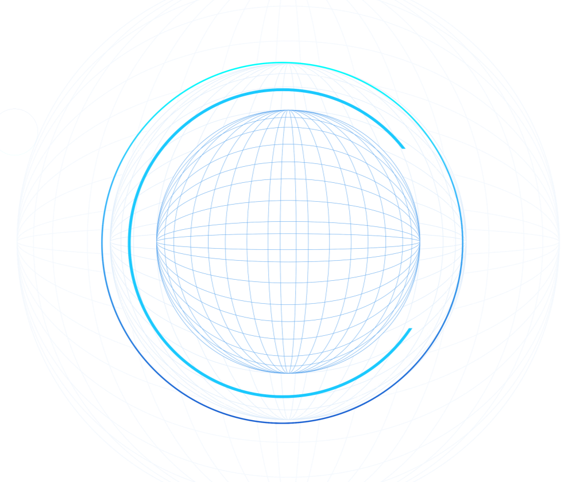
论题提出背景
21世纪，大数据、人工智能的广泛应用，极大丰富和便利了人们的学习工作生活。在科学领域，计算机技术正助推研究活动。有人说，“二十一世纪是化学的世纪”，还有的人说，“二十一世纪是计算机的世纪”。利用计算机科学技术与其它学科交叉，已成为一种流行的研究方法。而开发基于计算机的工具，也为人们带来极大便利。

Slide 5
现实意义
我们认为，利用计算机解决化学方程式配平这一问题，有如下优点：
①省时省力，减少了配平时所不必浪费的时间，能够极大减轻化学研究人员的压力。
②速度快，效率高，计算机具有人类无法比拟的算力，且配平一般的化学方程式无需高等思维，适合计算机计算。
在这个课题的研究过程中，我们发现已有部分研究文献与开源代码，但两者大都缺少统一。前者的研究过于抽象，后者的研究又过于粗糙，源码也存在诸多问题。我们的研究也可以很好的总结这个方面的相关研究，帮助他人更好的学习与研究。

Slide 6
PART 02
过程展示

Slide 7


我们这个课题研究的主要流程是这样的：课题组的成员们通过几次的初步的讨论，明确了分工与研究的方向。 在指导老师与成员们的综合论证下，我们确定了此课题基础的数学工具、算法、数据结构等要素。在查找相关参考文献的基础上，设计出基本的算法并加以使用编程实现，过程中记录问题与困难并加以解决。在代码接近完成时开始撰写论文，将问题研究过程展现出来，并在论文中具体指明解决问题的细节。代码完成后，先是小组内测，后将分享给部分有相关经历的同学测试。对于论文，写作完成后分享给相关学科老师参考意见。最终完成了这些工作。
过程展示
行业PPT模板http://www.1ppt.com/hangye/

Slide 8
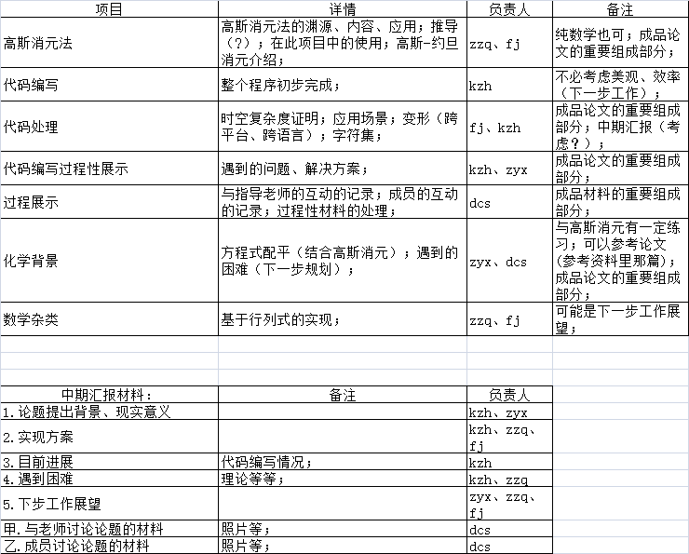
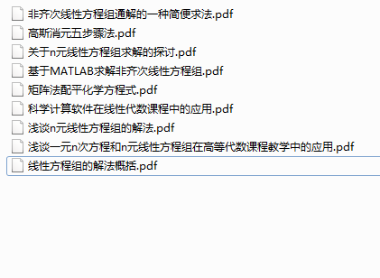
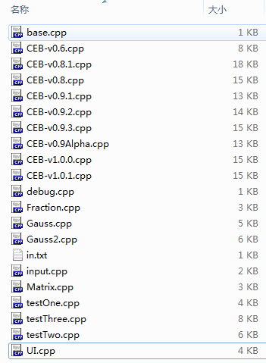
过程展示
初期安排简要
部分参考文献
部分代码

Slide 9
PART 03
成果展示

Slide 10
成果展示
在课题组成员的共同努力与指导老师的支持帮助下，我们完成了以下这些工作：
①完成了化学方程式配平的编程实现，并进行了大量测试。同时通过开源等，与其他人进行交流、测试，功能皆趋于完善。
②完成了本课题的论文。
在借助于其他人的研究成果上，我们自己又作出了不少创造性工作，使得我们的代码几乎可以算是在开源代码中最完善的化学方程式配平的代码。

Slide 11
突破与进展
1.实现了无解的准确判断与多解特解的准确给出：这两点是许多开源代码的缺陷。它们只完全依靠数学公式定理，不能充分考虑到化学方面的一些因素，所以其代码对于一些特定的反应，特别是氧化还原反应，往往不能正确的给出判断，其多解的特解答案也往往出现系数为0或负数的情况。而我们课题组则通过应用递归、枚举、反悔操作等算法思想、元素守恒等化学思想，实现了较为完善的操作。唯一的不足仅仅是特解的系数可能会相对过大，但结果仍是正确的。
2.较为创造性地实现了消元算法。尽管我们课题组所主要采用的高斯（-约旦）消元法已有了一定的相关的计算机科学研究。但是，其他人的研究往往基于教学、纯数学方面的思考，而消元法与化学相关的研究又较为缺少，特别是缺少完善的编程实现。我们课题组则通过高斯-约旦消元法形式的算法过程实现，高斯消元法形式的解的判断，解决了第一点中提到的一些问题，较为创新地实现了消元算法。
3.对此课题做了较系统的总结。在研究的过程中，我们发现过去是存在这个课题的研究与开源代码的。但前者往往只从数学角度出发，过于抽象；后者对于问题的研究没有深入说明，开源代码也存在许多不足。而我们完成的源码与论文，将是很好的对化学方程式配平在计算机上的一个总结。详尽的论文与源码将会更方便其他人的学习研究。
注：以上提到的突破与进展，其细节均在论文中展现。

Slide 12
PART 04
总结反思

Slide 13
总结反思
研究过程中，我们遇到了不少困难，如缺少现成的源码的参考、需要数学算法应用于计算机的改造、论文撰写的困难等等。但在课题组成员的共同努力与指导老师的支持帮助下，我们克服了重重困难，共同完成了这些工作。
如果要说这个课题现在还存在什么不足，基于算法竞赛经验而编写的代码可能存在一定可读性、可维护性的欠缺，几千字的论文可能会偏繁复，但这都是我们辛勤劳动、诚实劳动、创造性劳动的成果，尽管存在一定不足，也是值得我们骄傲。
研究过程中，我们收获了不少的研究经验，体会到了科学研究的艰巨性、团队协作的必要性、老师指导的重要性、合适资料查找的重要性，增长了数学知识，丰富了编程经验，欣赏到不同学科交叉的巧妙，更感受到了独立创新后成功的喜悦。

Slide 14
总结反思
如果要问，最感动的时刻是什么？可能有很多想说的，从第一版代码成功编译运行并给出预期答案，到最终的代码近乎完美；从敲下第一个字符，到详尽的论文洋洋洒洒；从翻开参考文献的第一页，到信手拈来写下文章代码；从第一次讨论时的艰难困顿，到共享喜悦。但其实想了很久，说出来的也只是寥寥几句。我们见过了我们从未见过之事，干成了一些他人从未曾干过的事。字符在屏幕上跳动，最终的一切在此刻画上了句号。

Slide 15
2022
dfkzz
感谢您的观看！

